Slide 1
Primer documento XML
Esteban Álvarez

Slide 2
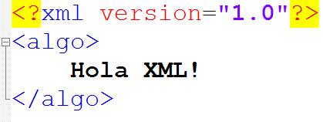
Documento XML simple
Crea el siguiente documento
Guárdalo con la extensión .xml

Slide 3
Documento XML simple
Abrelo con un navegador web
Se puede ver:
  Código fuente coloreado
  “Hola XML!” como texto normal
El problema es que el navegador no sabe cómo tratar el elemento “algo”
Se le puede indicar al navegador cómo manejar cada etiqueta añadiendo una hoja de estilo

Slide 4
Documento XML simple
La primera línea del XML es la declaración:
  <?xml version=”1.0”?>
Tiene un atributo version
¿Cuál es la versión actual de XML?

Slide 5
Documento XML simple
La única versión que hay de XML es la 1.0
Este atributo solo existe por si en un futuro hubiese alguna revisión

Slide 6
Documento XML simple
Observa estas tres líneas:
    <algo>
    Hola XML!
    </algo>
Esas líneas son la etiqueta “algo”
Por separado
  <algo> es la etiqueta de apertura
  </algo> es la etiqueta de cierre
  Hola XML! es el contenido de la etiqueta “algo”

Slide 7
Documento XML simple
Modifica el documento anterior para añadir un atributo a la etiqueta “algo”

